Slide 1
сЮРРЕАЛЫЗМ

Slide 2
Що так сюрреалізм?
напрямок у мистецтві, літературі та кіно; виник у Франції бл. 1920 (гол. теоретик А. Бретон), розквіт припадає на 30-ті ХХ ст.; створення видимості надреальної дійсності, яка поєднує риси яви й сну, перебуває поза логікою, доводами розуму, традиційними естетичними та моральними нормами; звернення до гротеску, чорного гумору, пародії; запровадження т.зв. автоматичного запису (Оcrіture automatіqe) як точного переказу внутрішньої мови.

Slide 3
Погляди
Засновником сюрреалізму був французький письменник Андре Бретон (фр. André Breton). Філософськими засадами сюрреалізму є суб'єктивно-ідеалістичні теорії інтуїтивізму, фрейдизму, східні містико-релігійні вчення.
Естетичні засади напряму викладено в «Маніфестах сюрреалізму» А. Бретона. Сюрреалісти закликали звільнити людське «Я» від «пут» матеріалізму, логіки, які вони вважали породженням буржуазної цивілізації. На їхню думку, митцю слід спиратися на досвід несвідомого вираження духу — сни, галюцинації, марення, інтуїтивного аби проникнути по той бік свідомості, осягнути нескінченне й вічне. Прийоми сюрреалізму (зображення надреального, містичні мотиви, елементи фантастики, жахи, спотворене людське тіло) використовуються в «театрі абсурду».

Slide 4
…
Сюрреалізм заперечує прийняті суспільні форми сучасного життя, технічної цивілізації, культури, моральних засад, під впливом Зигмунда Фройда пропагує психічний анархізм, автоматизм вислову, звільнення від контролю розуму, спонтанність підсвідомості.

Slide 5
Сюрреалізм у світовій культурі
У мистецтві й літературі сюрреалізму поєдналися речі й несподівані образи, парадоксальні, контрастні і часто безглузді (Ґійом Аполлінер, Луї Арагон, Поль Елюар, Андре Бретон, Пабло Пікассо, Рене Магрит, Сальвадор Далі, Леонора Керрінгтон), Володимир Куш.

Slide 6
Розвиток сюрреалізму
Термін сюрреалізм – запустив у вжиток в 1917 р Гійом Аполлінер.Сюрреалистическими, тобто які зображують більш ніж дійсність, Аполлінер назвав свої вірші й п'єсу ,у якому зафіксовано безладні відчуття людини. Потім цей термін ужив інший французький поет і психіатр АндреБретон.

Slide 7
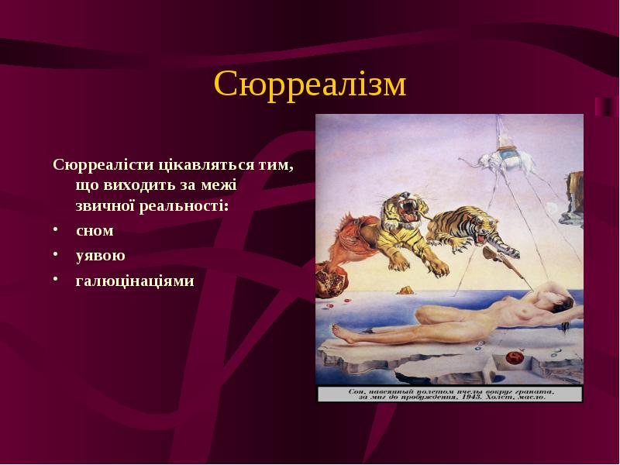

Slide 8
Висновок
Естетичні позиції сюрреалізму, грунтуються на алогічності й відмови від розумного свідомості діячами мистецтва явищ соціальної дійсності, що є своєрідним протестом суспільству. Основний областю художньої практики сюрреалізму стало образотворче мистецтво. У цю галузь сюрреалісти включають як живопис і скульптуру, а й порівняно недавні “нововведення” кубістів, футуристів і дадаїстів – колажі,реди –мейд,фроттажи,рейографи тощо.

Slide 9
Важливу роль на формування сюрреалізму зіграв дадаїзм, яка ґрунтувалася на негативне ставлення до естетиці. Вони протистояли всім існуючим у той час стилям у вигляді «безумства».
Сюрреалізм був у зображенні чогось понад реального інадразумного, тому сюрреалісти використовувало різні методи у тому, щоб домогтися «виходу з реального світу». Вони писали всонном стані, стані трансу і гіпнозу. Основний ідеєю було прийняття ірраціонального за дійсність, відмови від логіки й розуму, доведення зображуваного абсурдно. За основу творчості сюрреалісти взяли філософію З. Фрейда, зокрема норму закону про відсутності принципової відмінності між здоровими й психічними хворими.
Сюрреалізм став яскраву сторінку історія і мистецтві. Твори цього напряму заворожують і затягують своїм нереальним світом, вони незрозумілі, але здійснитися цим і привабливі.

